Slide 1
Дидактическое пособие бизиборд
«В некотором царстве в российском государстве» для детей старшего дошкольного возраста
Глинских Лариса Николаевна, воспитатель,
Горенкова Татьяна Николаевна, воспитатель,
Федорова Светлана Викторовна, учитель-логопед
МБДОУ «Детский сад № 2 г. Челябинска»

Slide 2
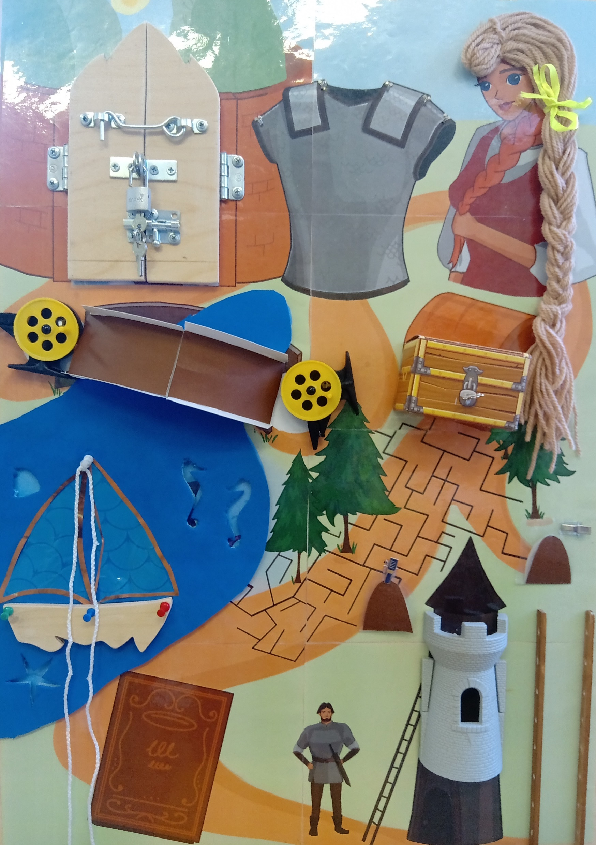
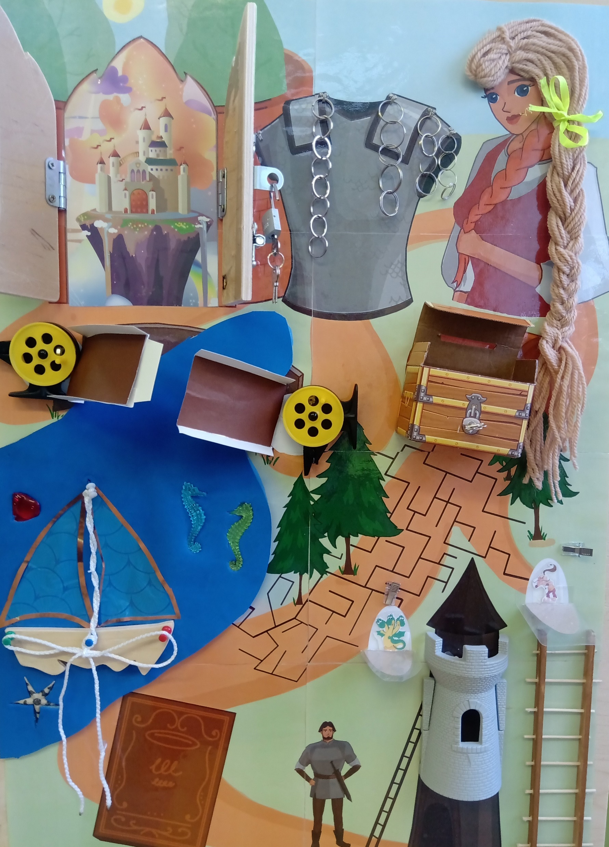
Дидактическое пособие: бизиборд «В некотором царстве в российском государстве»
для детей старшего дошкольного возраста

Slide 3
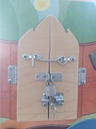
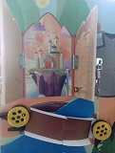
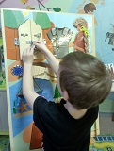
Панель «Крепостные ворота»

Slide 4
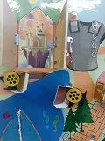
«Разводной мост»

Slide 5
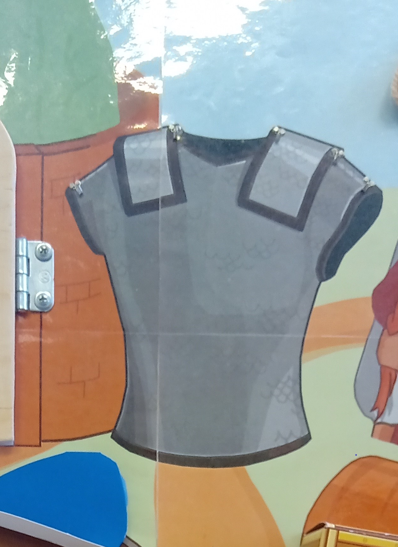
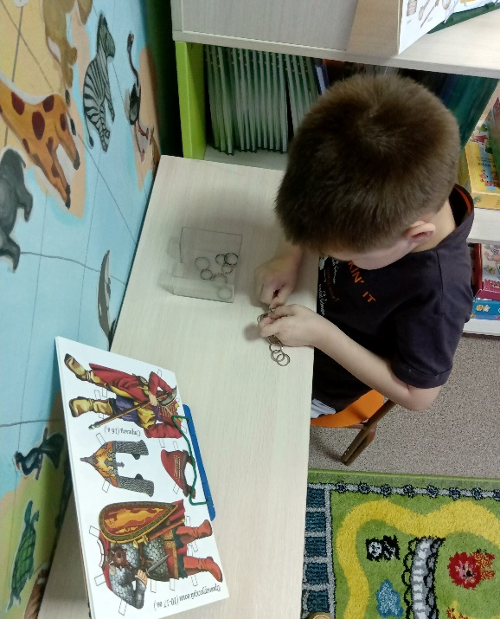

Панель «Кольчуга»

Slide 6
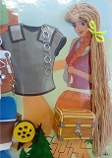
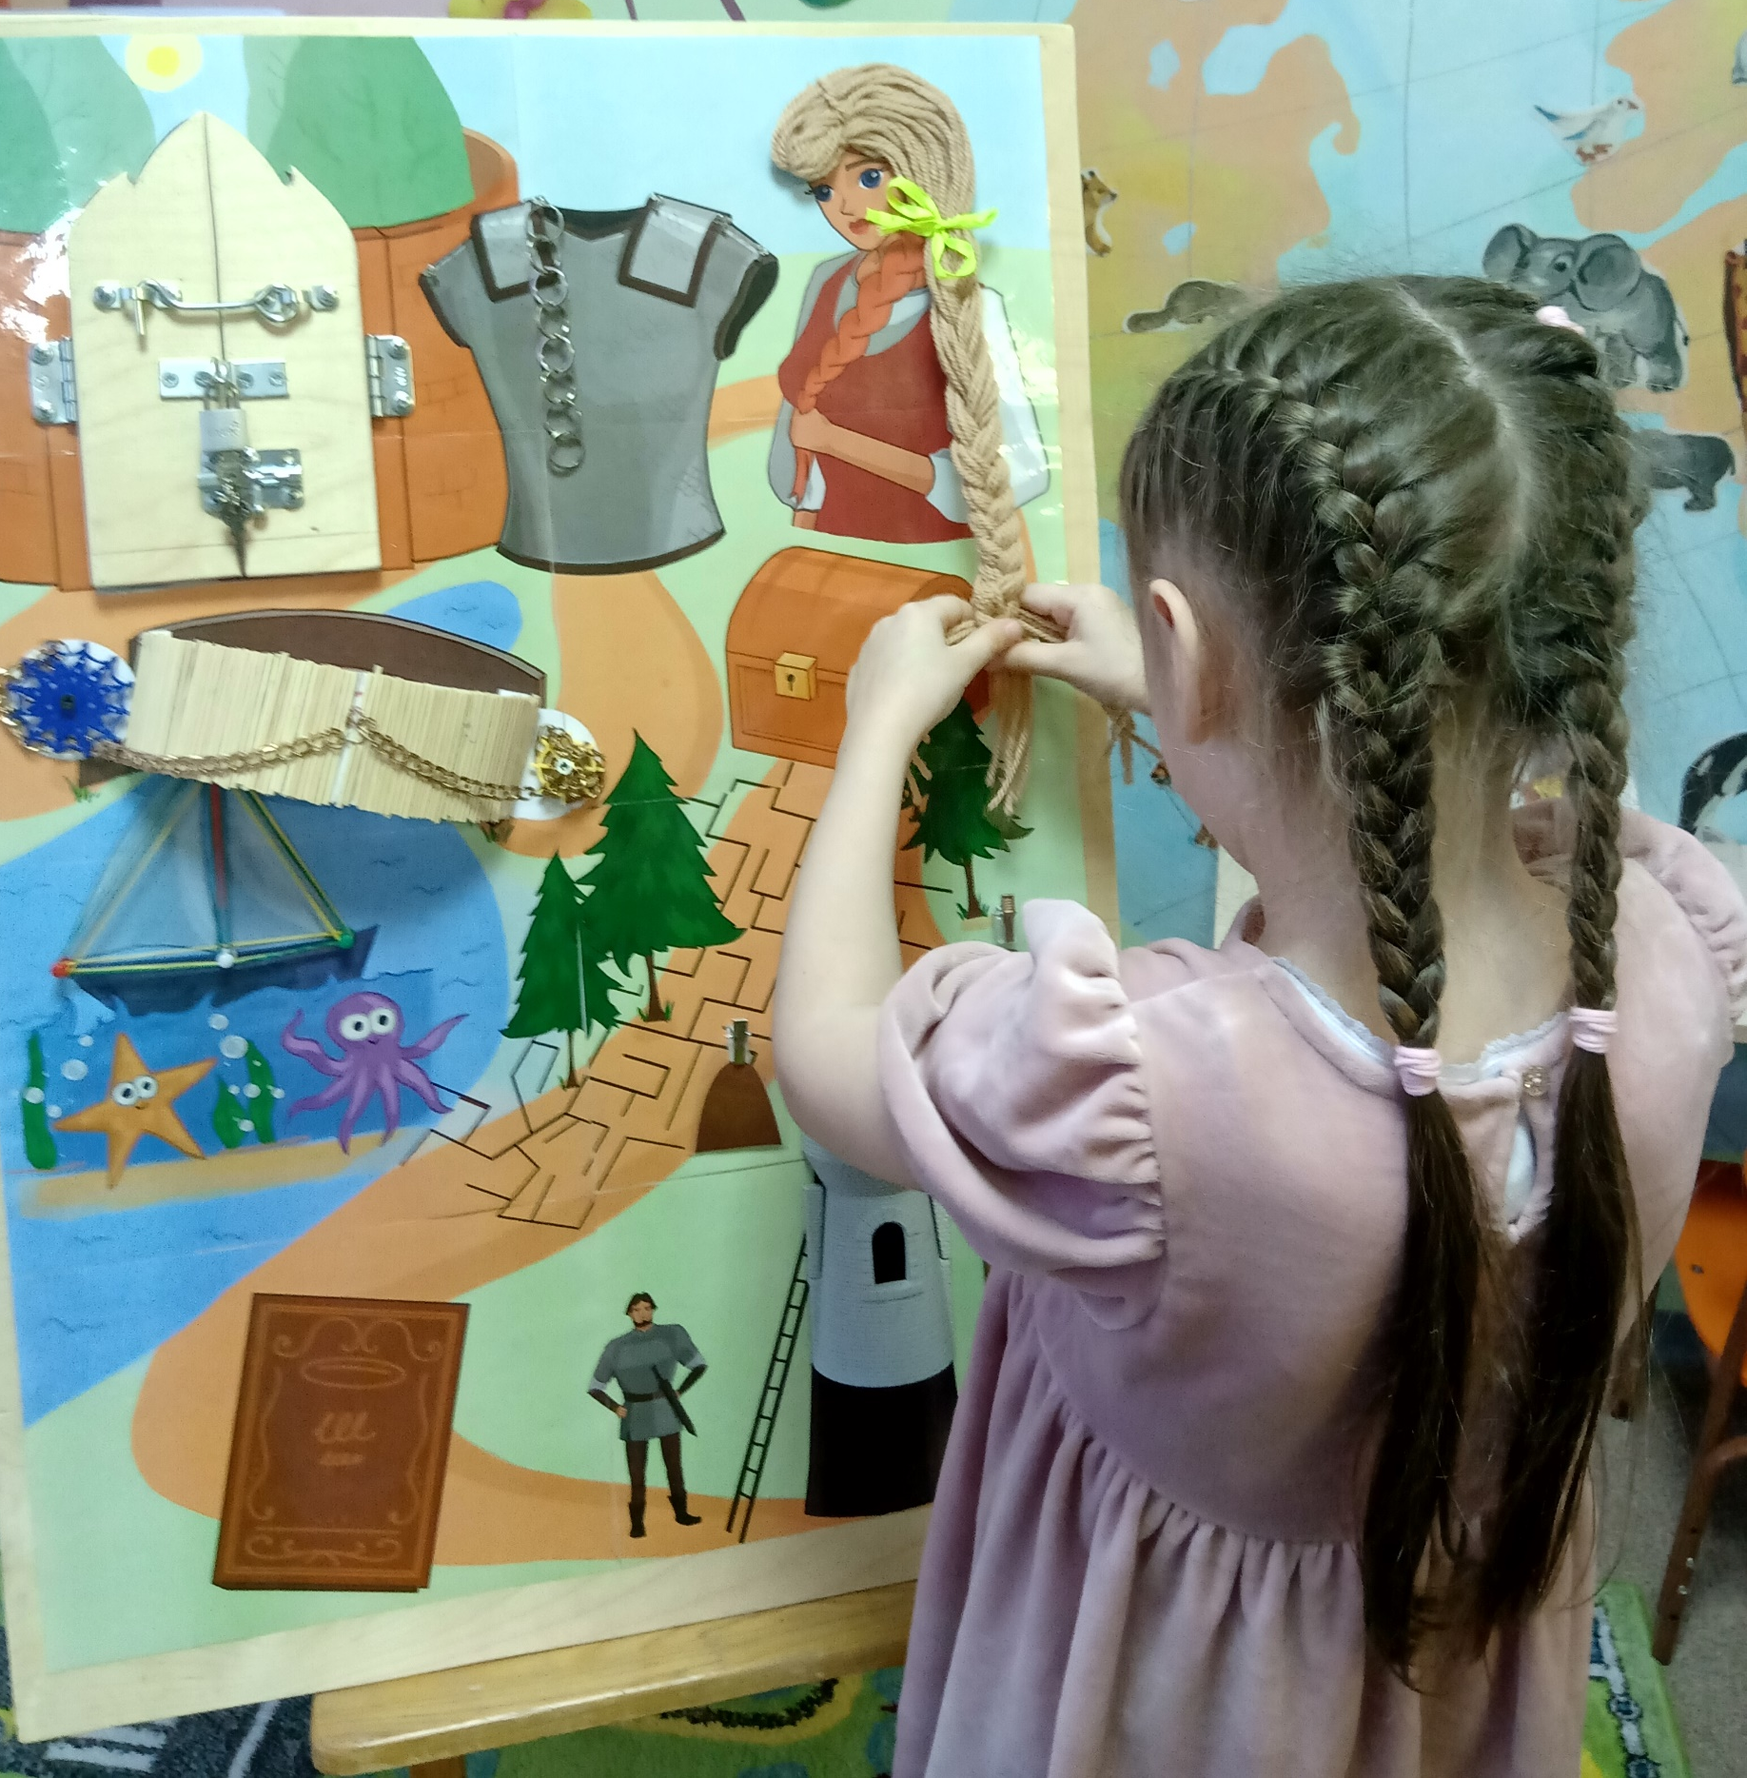
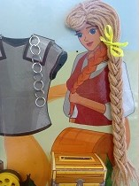
Панель «Коса»

Slide 7
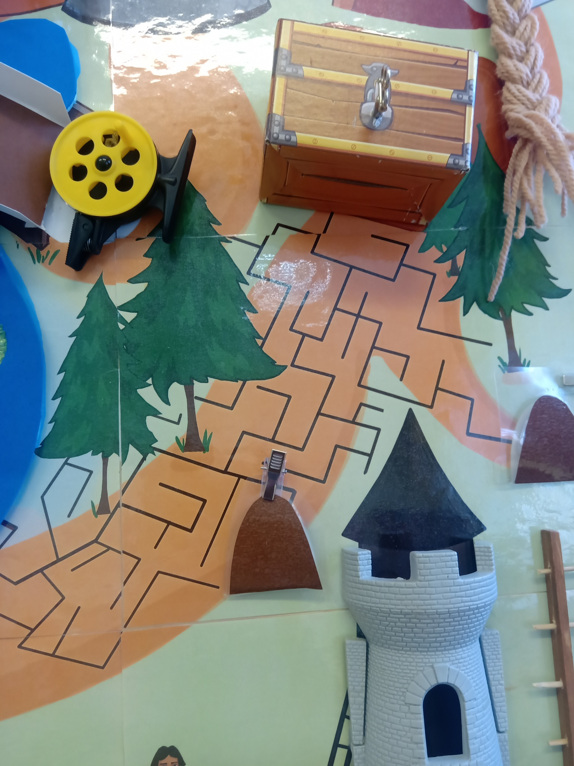
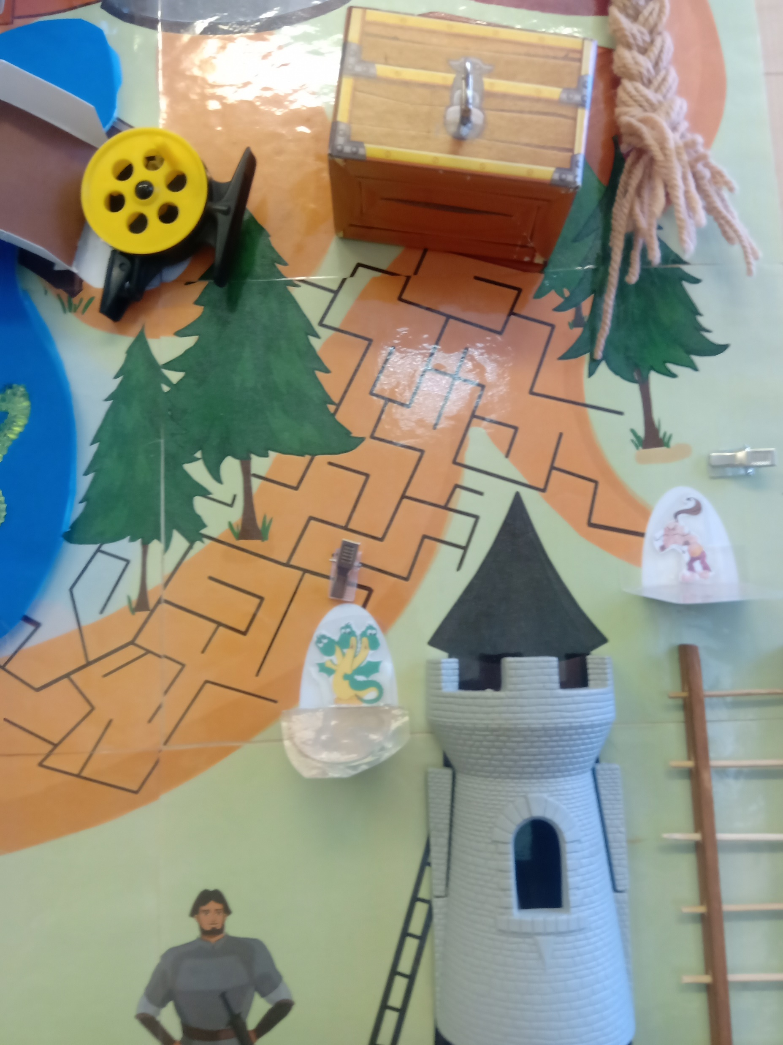
Лабиринт «Лес»

Slide 8

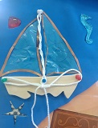
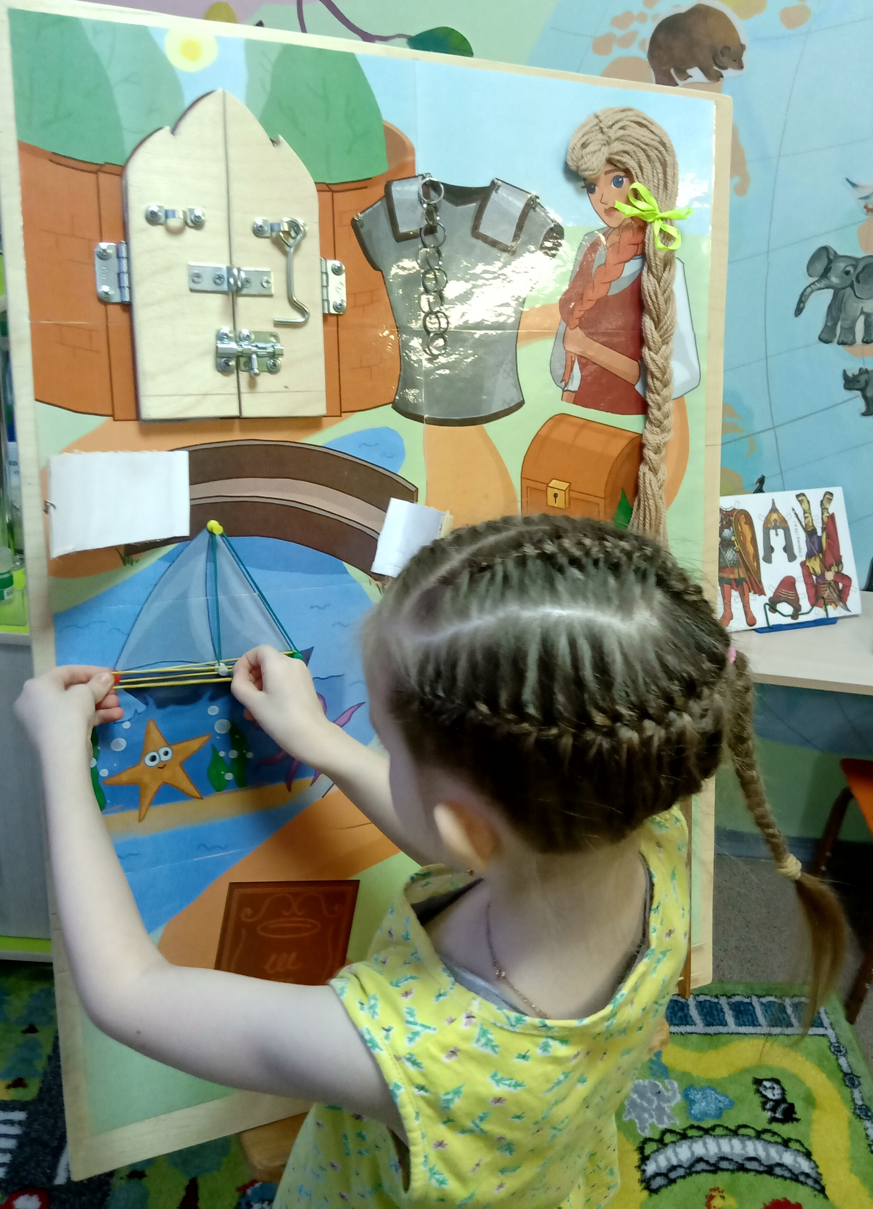
Панель «Парусник»

Slide 9
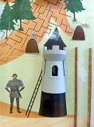
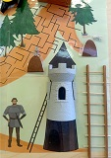
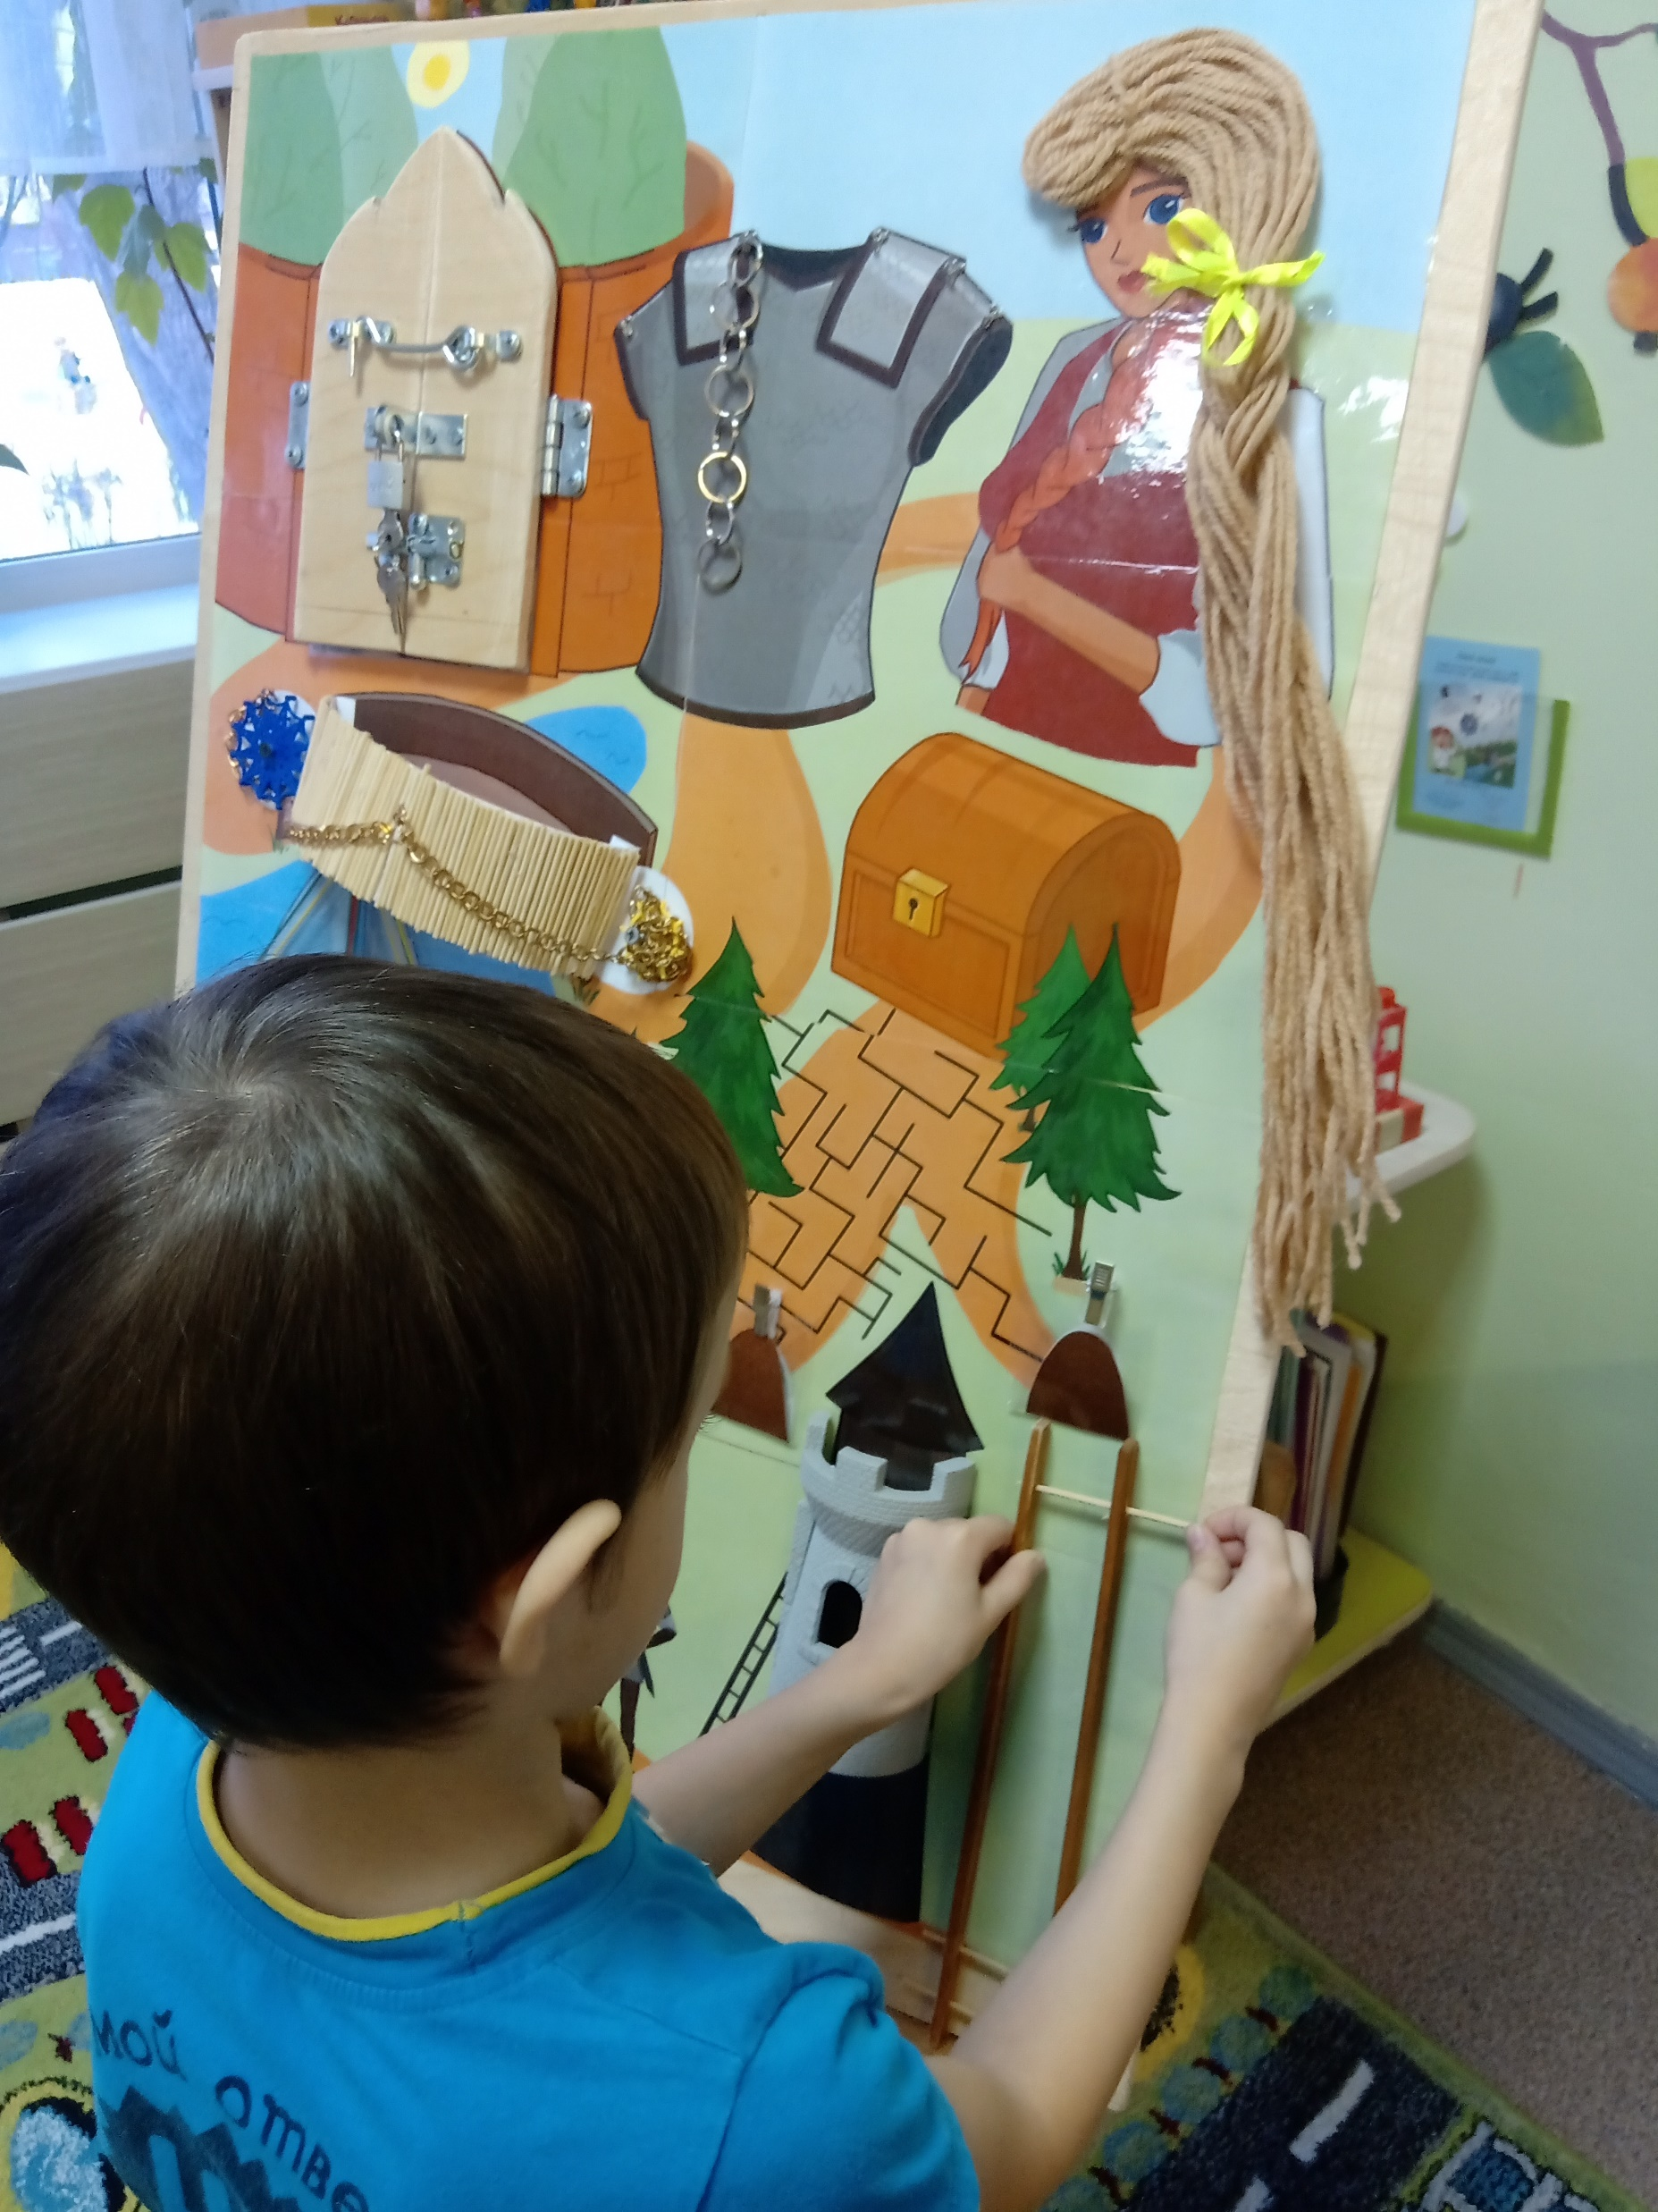
Панель «Неприступная башня»

Slide 10
Планируемые результаты.
- ребенок овладевает основными культурными способами деятельности, проявляет инициативу и самостоятельность в разных видах деятельности - игре, общении;
- способен выбирать себе род занятий, участников по совместной деятельности;
- ребенок способен договариваться, учитывать интересы и чувства других, сопереживать неудачам и радоваться успехам других, адекватно проявляет свои чувства, в том числе чувство веры в себя, старается разрешать конфликты;
- стремится следовать положительному примеру героев былин: защищать слабых, свою Родину, любить свой народ, землю и страну, гордиться её историей;
берет на себя гендерные роли, принятые в обществе: по женской линии – доброту, заботу, скромность, трудолюбие, а по мужской – мужество, храбрость, отвага и милосердие;
стремиться познавать культуру своего народа, сформировано уважение к культурному прошлому нашей страны;
ребенок достаточно хорошо владеет устной речью, может выражать свои мысли и желания, может использовать речь для выражения своих мыслей, чувств и желаний, построения речевого высказывания в ситуации общения;
проявляет любознательность, задает вопросы взрослым и сверстникам, интересуется причинно-следственными связями, пытается самостоятельно придумывать объяснения поступкам людей;
- у ребенка развита мелкая моторика.

Slide 11
Возможность (варианты) использования данного пособия в работе по решению задач
сюжетно-ролевых и режиссёрских играх: разработка сюжетов для игр: «Спасение царевны», «Защита крепости», «Путешествие по сказочному лесу»;
как элемент точечного включения при составлении творческих рассказов, сказок, былин: «Один день из жизни богатыря», «Придумай конец истории»;
в организованной образовательной деятельности: квест-игра «Путешествие в страну богатырей», викторина «Богатыри земли русской», можно использовать такие задания как: «Открывай - приговаривай пословицу или скороговорку». «Отгадай кто спрятался по описанию», «Спрячь картинку и опиши», «Найди картинку на заданный звук»;
самостоятельная индивидуальная и парная игра детей и т. д. (дети учатся самостоятельно решать задачи и проблемные ситуации, видят ошибки и пытаются их исправить).

Slide 12
Резюме
Данное пособие может быть использовано воспитателями групп общеразвивающей и компенсирующей направленностей для разработки и реализации собственных проектов по патриотическому воспитанию детей в ДОУ в соответствии с ФГОС ДО.

Slide 13
Дидактическое пособие бизиборд
«В некотором царстве в российском государстве» для детей старшего дошкольного возраста
Глинских Лариса Николаевна, воспитатель,
Горенкова Татьяна Николаевна, воспитатель,
Федорова Светлана Викторовна, учитель-логопед
МБДОУ «Детский сад № 2 г. Челябинска»

Slide 14


